Slide 1
BÀI 11:
OXYGEN. KHÔNG KHÍ
(tiết 3)

Slide 2
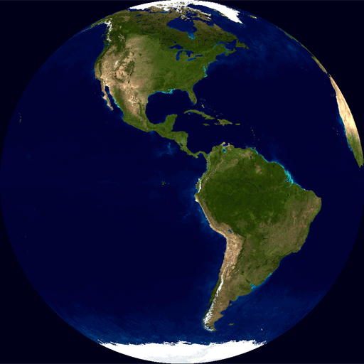
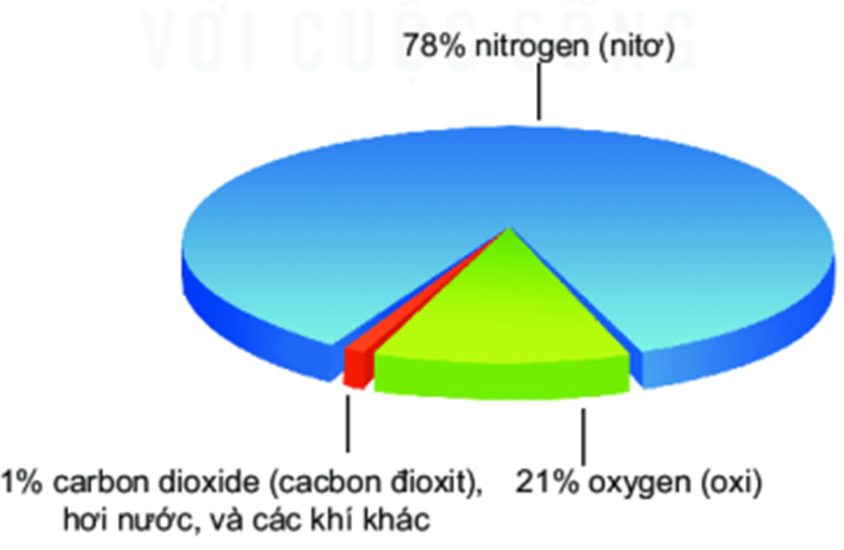
Nêu thành phần của không khí?

Slide 3
Nêu vai trò của không khí đối với sự sống.

Slide 4
IV. Vai trò của không khí
- Không khí giúp điều hòa khí hậu, bảo vệ Trái Đất khỏi các tác động từ vũ trụ.
+ Oxygen cần cho sự hô hấp, sự cháy.
+ Carbon dioxide là nguyên liệu cho quá trình quang hợp của cây xanh.
+ Cung cấp chất chứa nitrogen cần thiết cho cây trồng (dạng phân bón tự nhiên).
+ Hơi nước hình thành các hiện tượng tự nhiên (mây, mưa...).

Slide 5
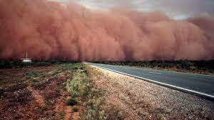
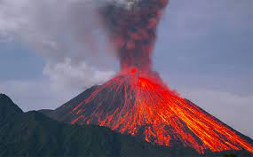
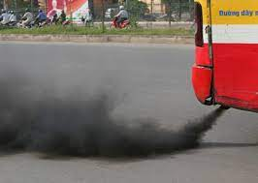
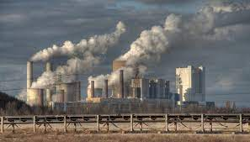
V. Sự ô nhiễm không khí
1. Nguyên nhân và hậu quả của ô nhiễm không khí
Từ tự nhiên
Nguyên nhân
Từ con người

Slide 6
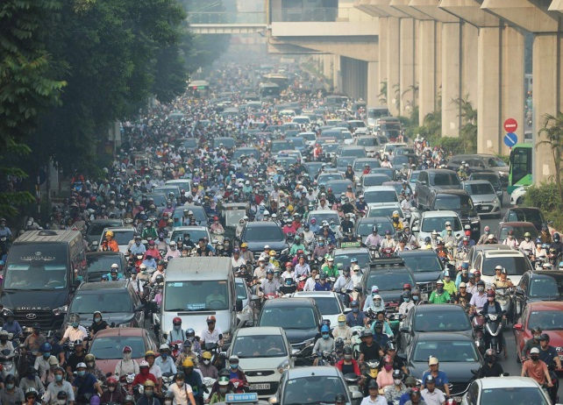
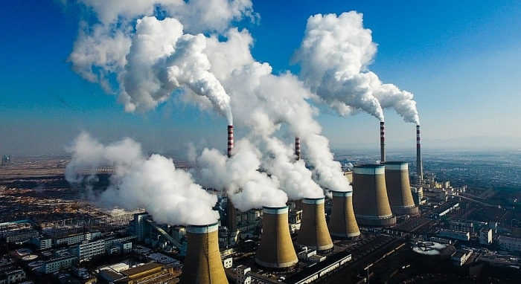
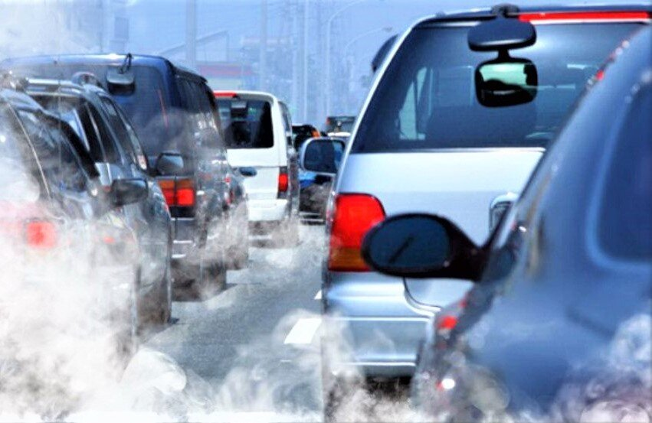
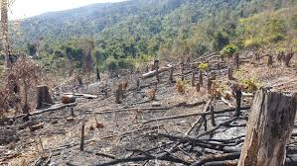
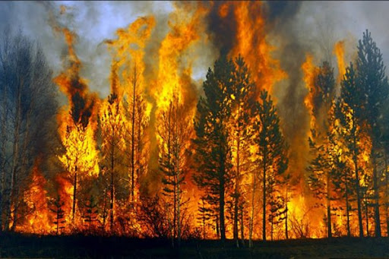
V. SỰ Ô NHIỄM KHÔNG KHÍ.
- Nguyên nhân: Khí thải của các nhà máy, các lò đốt, các phương tiện giao thông, cháy rừng, núi lửa phun trào…

Slide 7
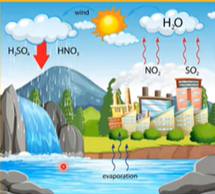
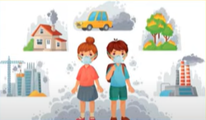
V. Sự ô nhiễm không khí
1. Nguyên nhân và hậu quả của ô nhiễm không khí
Gây nhiều bệnh nguy hiểm
Gây ra mưa acid

Slide 8
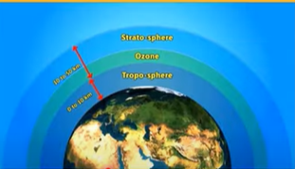
V. Sự ô nhiễm không khí
1. Nguyên nhân và hậu quả của ô nhiễm không khí
Băng tan khiến cho mực nước biển dâng lên
Suy giảm tầng ozone

Slide 9
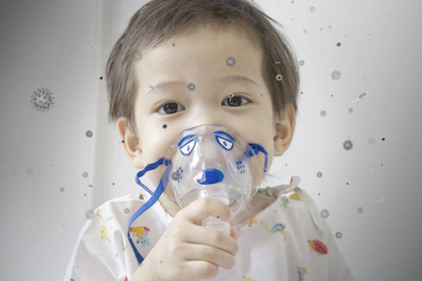
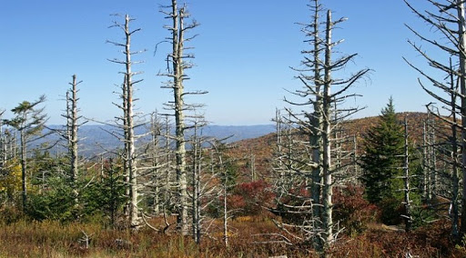
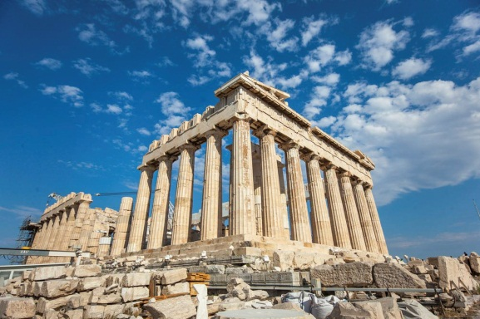
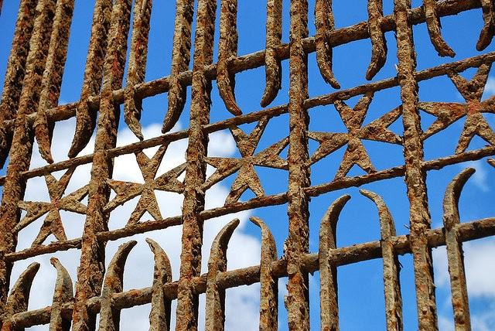
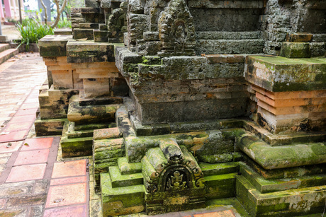
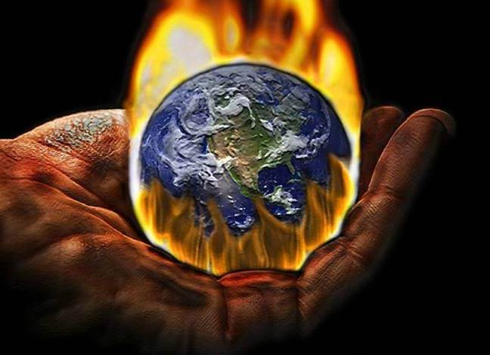
- Tác hại của ô nhiễm môi trường không khí:
+ Gây tác hại đến sức khoẻ con người, đời sống động vật, thực vật…
+ Phá hoại dần những công trình xây dựng.
+ Ảnh hưởng đến thời tiết, khí hậu.

Slide 10
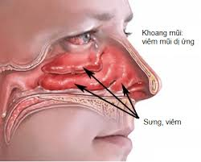
Bệnh viêm mũi dị ứng
Hậu quả của việc ô nhiễm môi trường
Các bệnh liên quan đến hô hấp

Slide 11
V. Sự ô nhiễm không khí
2. Bảo vệ môi trường không khí
Không xả rác bừa bãi
Đi phương tiện công cộng

Slide 12
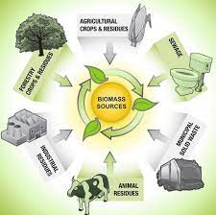
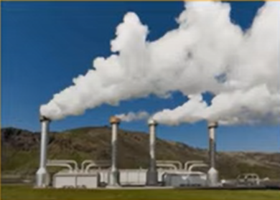
V. Sự ô nhiễm không khí
2. Bảo vệ môi trường không khí
Tìm nguồn năng lượng sạch
Năng lượng gió
Năng lượng mặt trời
Năng lượng sóng biển
Năng lượng địa nhiệt
Năng lượng sinh khối

Slide 13
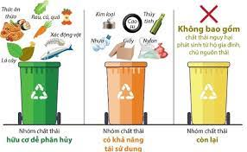
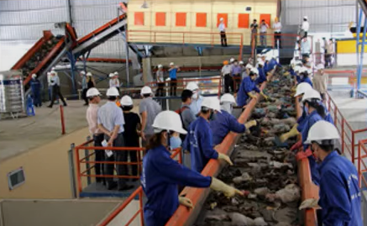
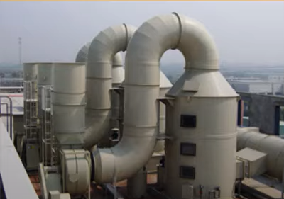
V. Sự ô nhiễm không khí
2. Bảo vệ môi trường không khí
Quy định nghiêm ngặt về xửu lí chất thải độc hại, khí thải…

Slide 14
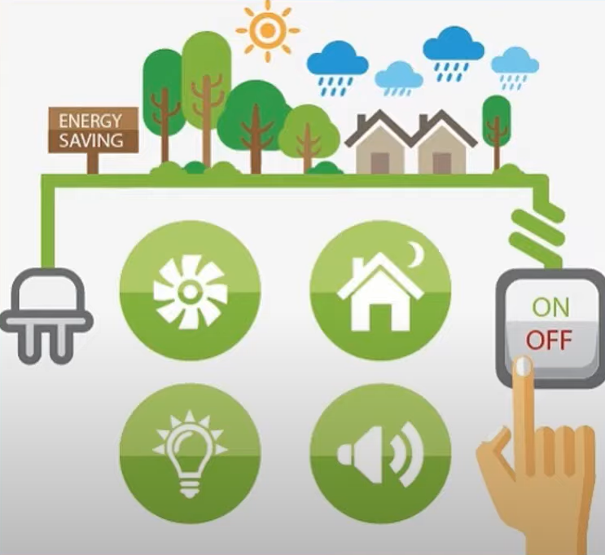
V. Sự ô nhiễm không khí
2. Bảo vệ môi trường không khí
Sử dụng nguồn năng lượng hợp lí, tiết kiệm

Slide 15
V. Sự ô nhiễm không khí
Nguyên nhân và hậu quả gây ô nhiễm không khí
- Nguyên nhân gây ô nhiễm không khí: xả rác bừa bãi, đốt rừng(cháy rừng), khí thải từ phương tiện giao thông, khí thải từ nhà máy hoạt động sản xuất.
- Tác hại của ô nhiễm không khí: gây bệnh về hô hấp, gây mưa acid, giảm chất lượng đất, chất lượng nước.
2. Bảo vệ môi trường không khí
- Trồng và bảo vệ cây xanh.
- Không xả rác bừa bãi.
- Sử dụng năng lượng tiết kiệm, hợp lí.
- Tìm nguồn năng lượng sạch.

Slide 16
Câu 1: Chọn đánh dấu (x) vào câu đúng, câu sai trong bảng sau:
 | Đúng | Sai
a. Oxygen tan được trong nước.
b. Oxygen sinh ra trong quá trình cây hô hấp.
c. Nến, than, xăng, dầu chảy trong oxygen.
d. Đám cháy lớn sẽ tắt nếu không có oxygen.
e. Oxygen là chất khí không màu.
f. Ở nhiệt độ phòng, oxygen tồn tại ở thể khí.
x
x
x
x
x
x

Slide 17
Câu 2: Một bạn nói “ Carbon dioxide không phải là khí độc nhưng có nhiều trong không khí thì không khí cũng bị ô nhiễm, có hại cho sức khỏe”. Ý kiến của bạn đó đúng không?
Ý kiến của bạn đó là đúng. Do không khí nếu có lẫn nhiều khí CO2, sẽ góp thêm làm giảm nồng độ của oxygen trong không khí. Mặt khác, khí CO2 không duy trì sự cháy, sự sống, gây hiệu ứng nhà kính, làm Trái Đất nóng lên. Nồng độ CO2 tăng cao thì không tốt, lúc này không khí cũng bị ô nhiễm, có hại cho sức khỏe.

Slide 18
Câu 3: Hoàn thành bảng sau về vai trò của các khí có trong không khí:
Khí | Vai trò
Oxygen
Nitrogen
Carbon dioxide
Cần cho sự hô hấp, sự cháy.
Nguồn cung cấp đạm tự nhiên cho cây trồng.
Cần cho sự quang hợp cây xanh.

Slide 19
Hãy lập kế hoạch các công việc mà em có thể làm để bảo vệ môi trường không khí

Slide 20
Hướng dẫn về nhà
- Học bài theo nội dung đã học.
- Hãy lập kế hoạch các công việc mà em có thể làm để bảo vệ môi trường không khí.
- Đọc trước bài 12.

